Slide 1

Ciência de Dados Aplicado à Ciência de Cidades
PPGIA
Hygor P. M. Melo
hygor.melo@unifor.br

Slide 2
Objetivos do curso

Slide 3
Conteúdo Programático:
● Introdução:
○ Porque estudar ciência de cidades? Uma exploração das motivações e importância da ciência urbana.
○ Introdução histórica da urbanização: Um olhar sobre a evolução das cidades ao longo do tempo.
○ O tipo de problema que a cidade é – Sistemas Complexos e Ciência de Dados: Como as cidades se comportam como sistemas complexos e a aplicação da ciência de dados nesse contexto.
● Revisão de Conceitos Estatísticos e Modelagem Matemática:
○ Média, desvio padrão e outros conceitos básicos: Fundamentos de estatística para análise urbana.
○ Distribuição de Probabilidade: Como as distribuições de probabilidade ajudam a modelar fenômenos urbanos.
○ Importância da Modelagem Matemática: Aplicações práticas da modelagem, como no problema de segregação racial usando o modelo de Schelling.
● Definição de Cidades:
○ Onde começa uma cidade? Explorando os critérios e definições de urbanização.
○ Introdução a modelos de aglomeração espacial: Teorias e modelos que explicam a formação e o crescimento das cidades.
○ Sistemas Urbanos, Demografia e Leis da Geografia: Interações entre população, espaço urbano e leis geográficas.

Slide 4
Conteúdo Programático:
● Escala Macroscópica:
○ Leis de escala em cidades: Estudo das relações de escala em fenômenos urbanos.
○ Economia de Cidades: Análise econômica das cidades, incluindo a teoria de fitness e complexidade.
● Mobilidade e Transporte:
○ Modelos de Mobilidade: Investigação de como as pessoas se movimentam dentro das cidades e os modelos que descrevem esses padrões.
○ Outros tópicos relevantes: Discussão de estudos de caso e modelos avançados de mobilidade.
● Escala Microscópica:
○ Diversidade e uso do espaço (Land use): Análise do uso do solo e a diversidade espacial nas cidades.
○ Acessibilidade: Estudo da acessibilidade urbana e seu impacto na vida das pessoas.
○ Epidemias: Como as epidemias se espalham nas cidades e as ferramentas para modelar esses eventos.
● Introdução à IA Aplicada a Sistemas Urbanos:
○ Aplicações iniciais de inteligência artificial: Uso de IA para analisar e prever fenômenos urbanos.

Slide 5
O tipo de problema que a cidade é

Slide 6
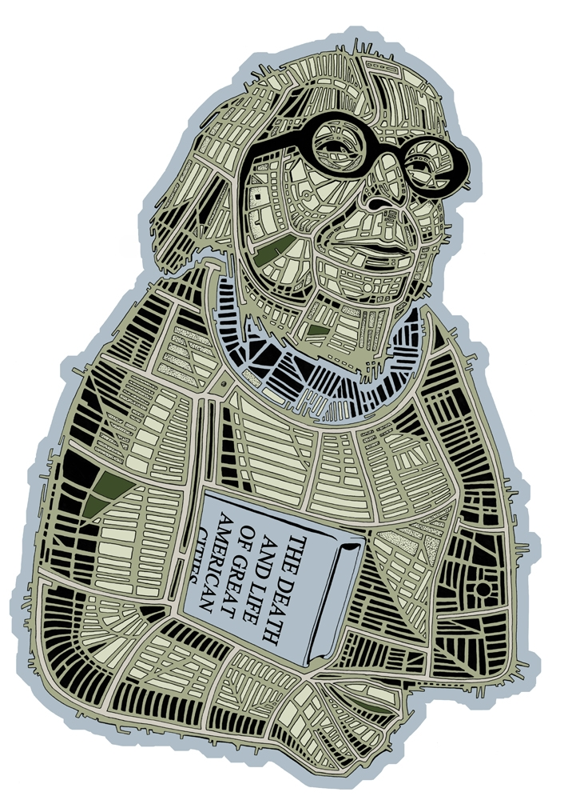
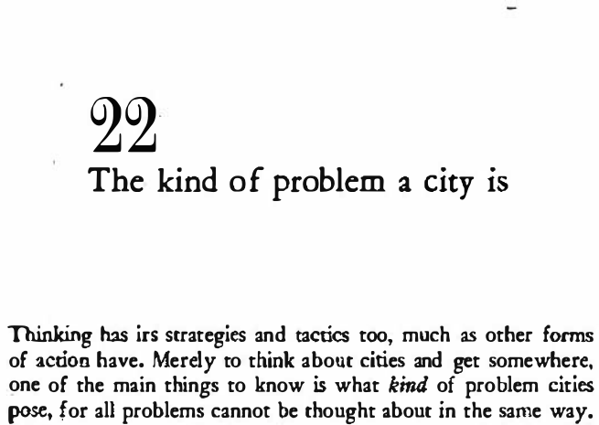
Cities are complex systems
Jane Jacobs
The Death and Life of Great American Cities, 1961

Slide 7

Citizen Jane: The Battle for the City

Slide 8
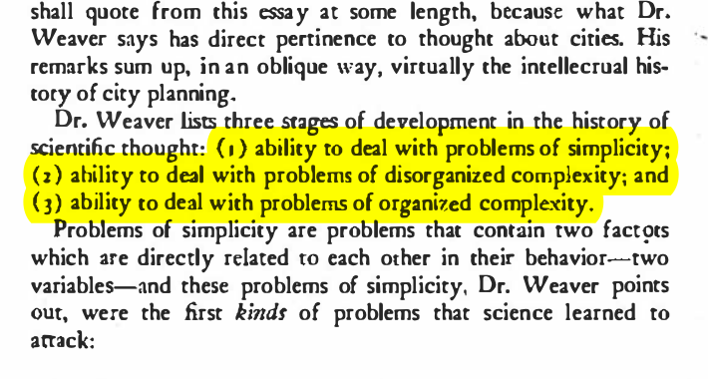
Cities are complex systems
(1) simplicity
two-variables problems
(2) disorganized
complexity
billion-variables problems
(3) organized
complexity
Cities
Jane Jacobs
The Death and Life of Great American Cities

Slide 9
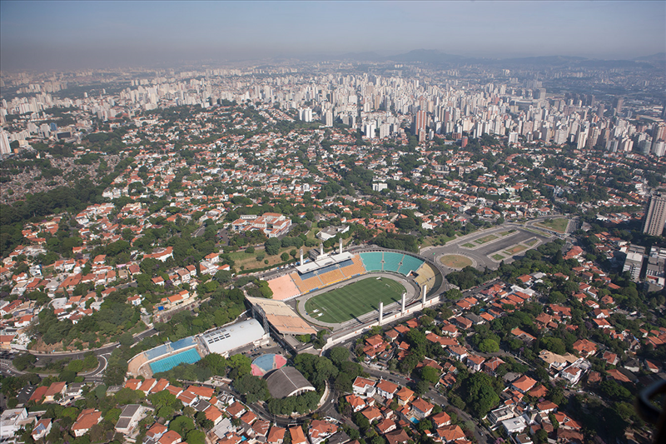
What makes a good city?
Jane Jacobs proposed four conditions to promote life in a city: high density, small blocks, diversity of buildings and mixed land uses with different activity time.
PACAEMBU, SÃO PAULO
3 900 habitants per km²
Jacobs, J. The Death and Life of Great American Cities
(Vintage, New York, NY, 1961).

Slide 10

What makes a good city?
Jane Jacobs proposed four conditions to promote life in a city: high density, small blocks, diversity of buildings and mixed land uses with different activity time.
Omoide Yokocho district
in Tokio
Jacobs, J. The Death and Life of Great American Cities
(Vintage, New York, NY, 1961).

Slide 11
Cinco propriedades gerais das cidades como sistemas complexos.
 | Cidades como Sistemas Complexos
Heterogenidade | Diferenças em informação, profissão, cultura, raça, etnia e status econômico.
Interconectividade | Interdependência entre pessoas, organizações e redes de infraestrutura.
Escalonamento (Scaling) | Auto-semelhança em economias de escala per capita em infraestrutura material e retornos crescentes para a atividade socioeconômica.
Causalidade Circular | Interdependência e dinâmicas entre atividades socioeconômicas, instituições e serviços.
Evolução | Mudança aberta apoiada por novas informações, investimentos e ação coletiva.
Introduction to Urban Sciente, Luis M.A. Bettencourt

Slide 12
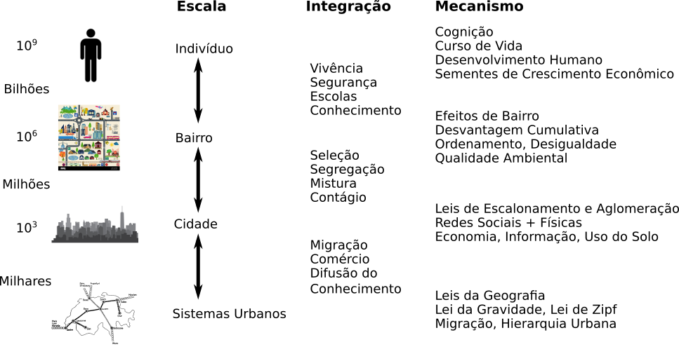
Inspirado em imagem tirada de Introduction to Urban Sciente, Luis M.A. Bettencourt

Slide 13
Cities and mobility
Reduce distance, simplify exchange of ideas, goods and services, allow specialization and sharing of skills and energy resources…
Increase housing costs, traffic congestions, pollution, crime…
There are two main factors that lead to exchange and development:
Communication + Mobility
Mobility has driven the evolution and shape of cities!!!

Slide 14
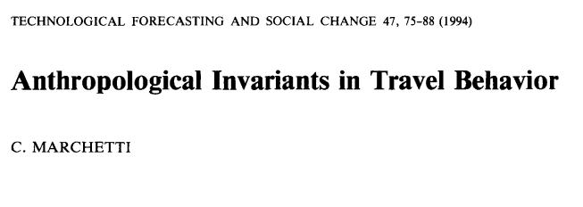
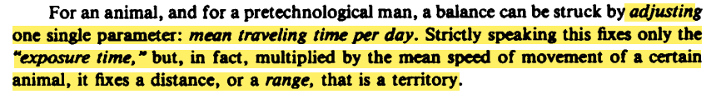
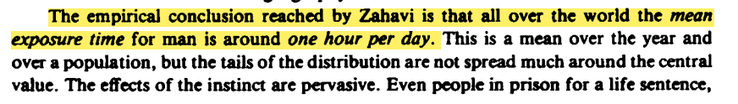

Slide 15
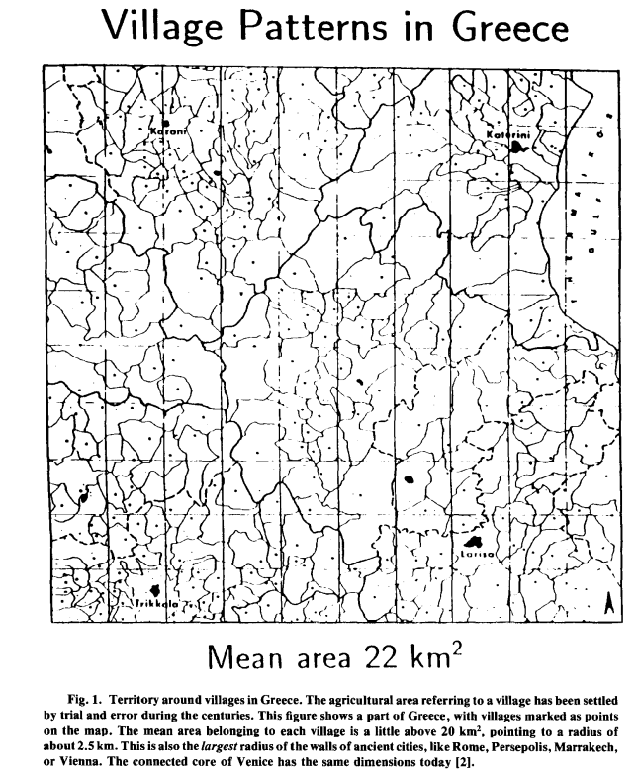
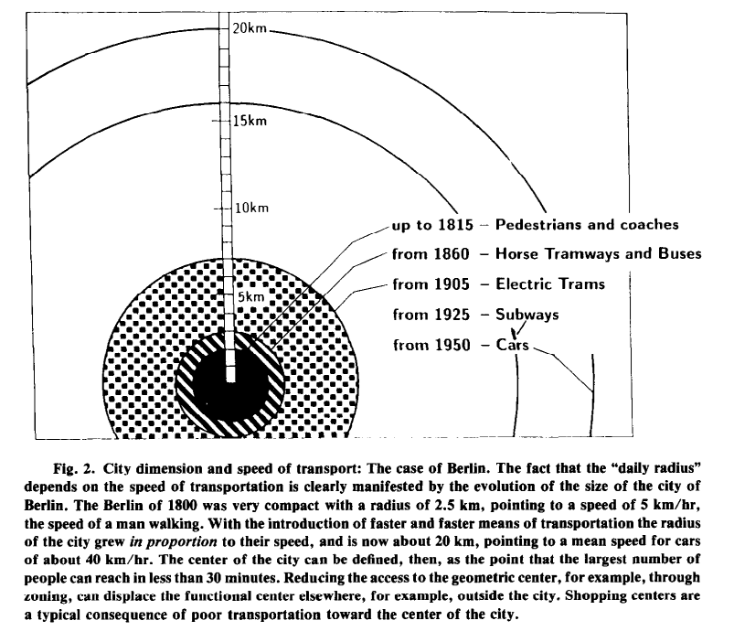
Mobility and size of cities
Walking about 5 km/hr, and coming back to the cave for the night, gives a territory radius of about 2.5 km and an area of about 20 km².

Slide 16
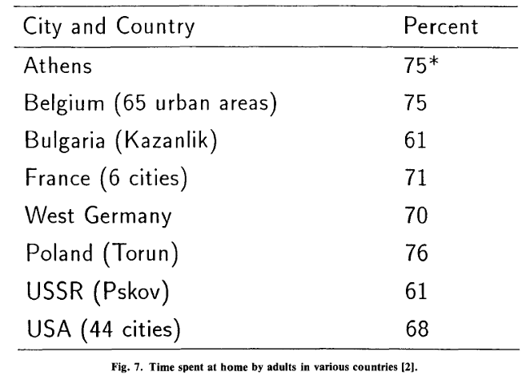

Slide 17
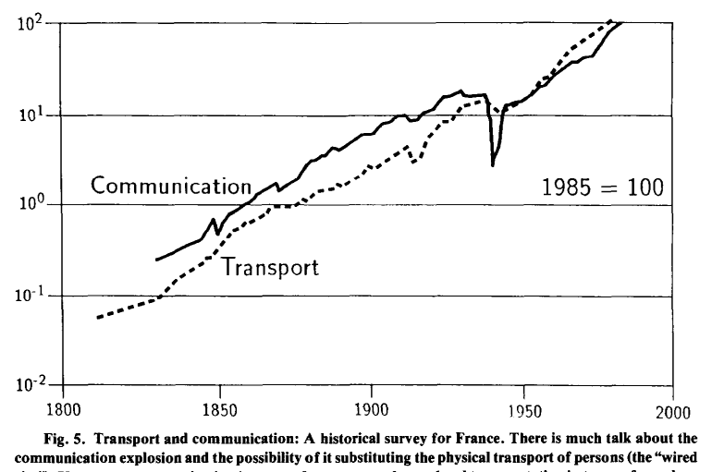
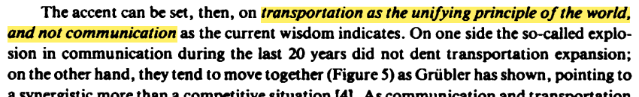
We never stopped to move

Slide 18
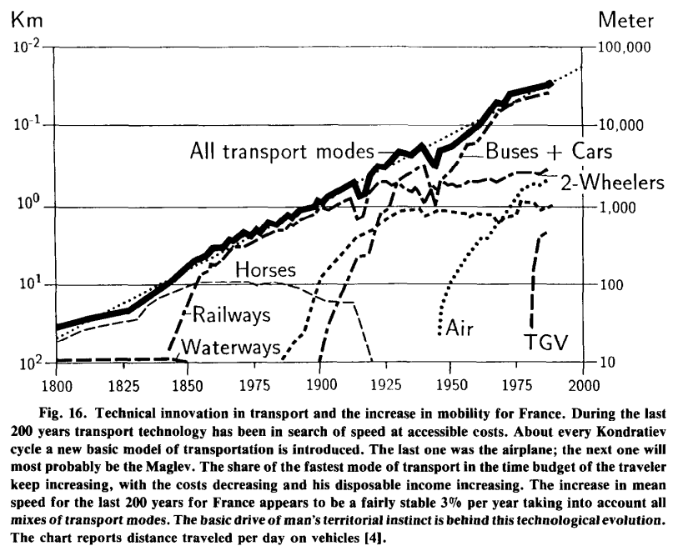

Slide 19
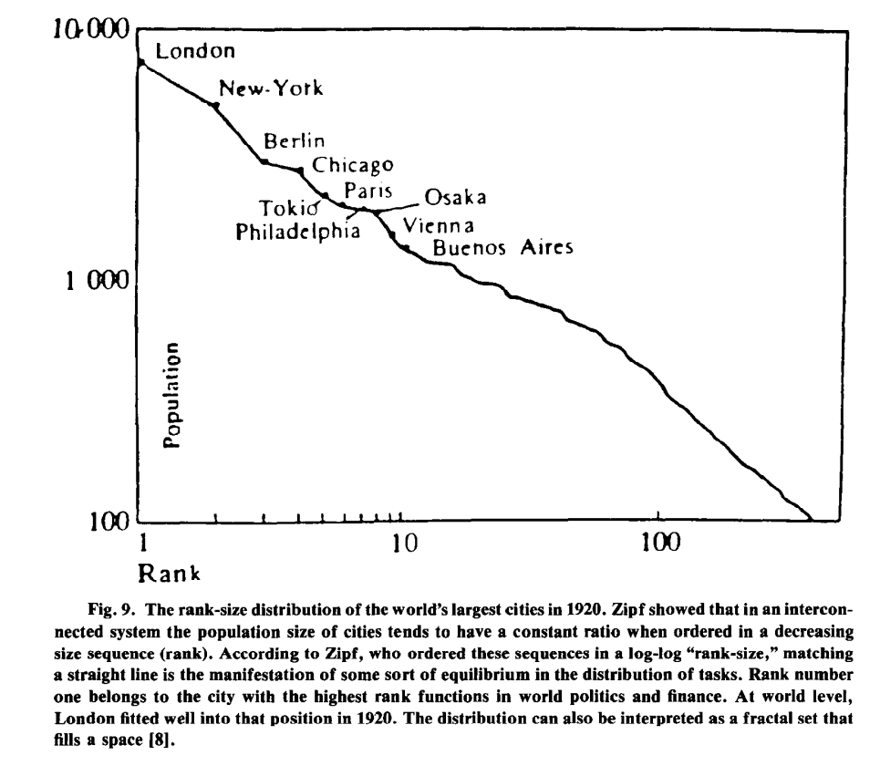
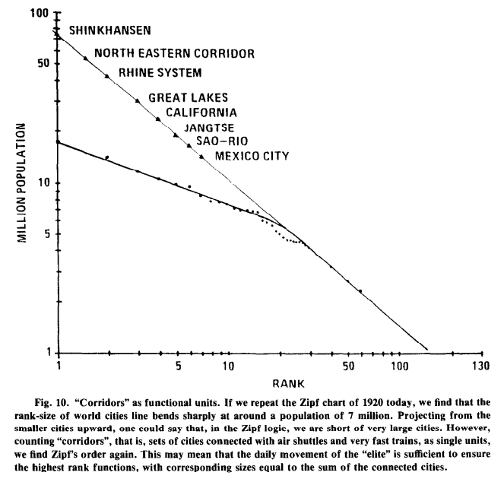
Zipf Law
“The world is short of large cities or in some way it is not at equilibrium.”

Slide 20
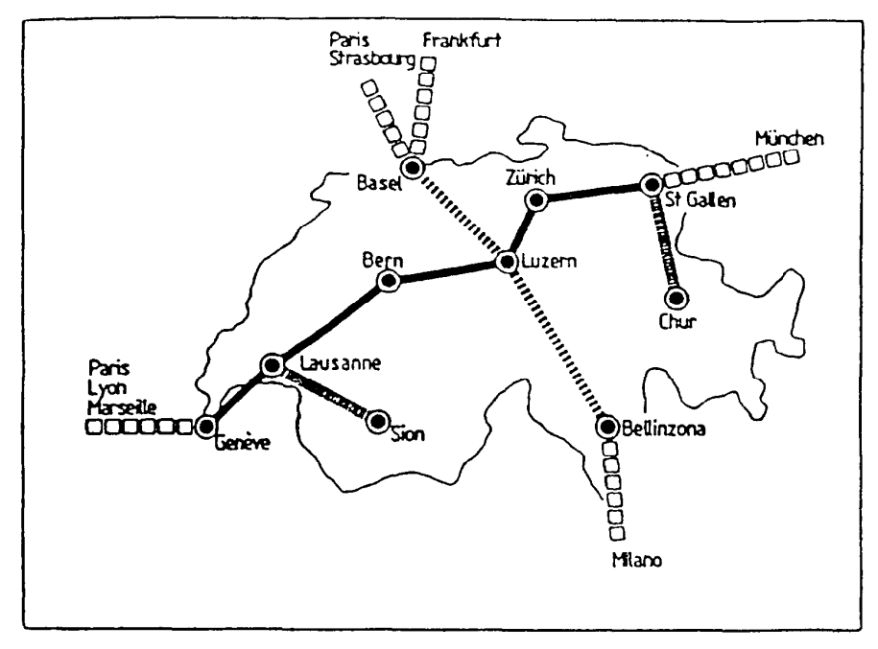
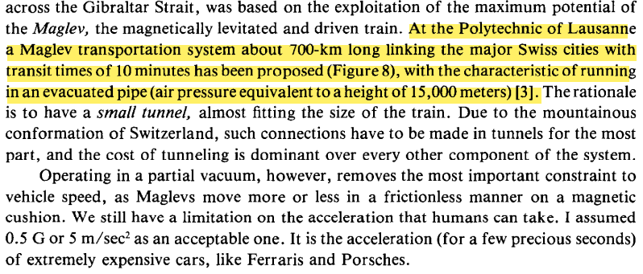
The Dream:
A country as one city

Slide 21
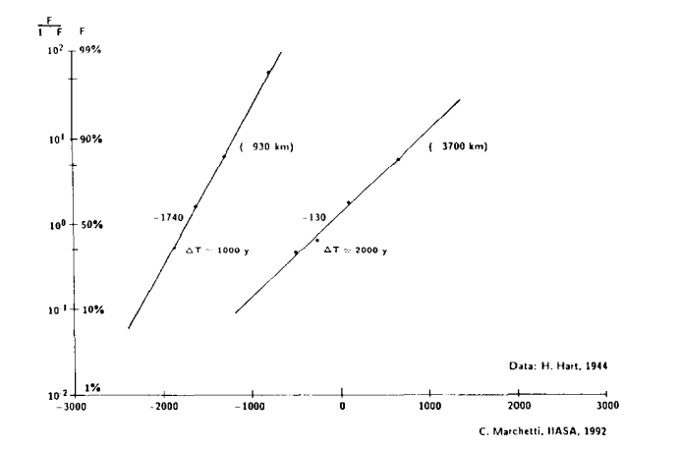
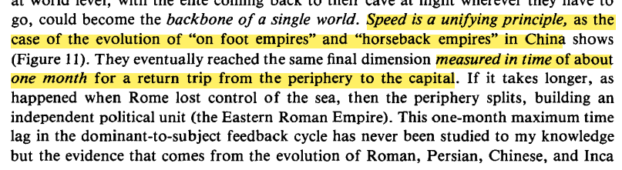
Mobility as a drive for shaping empires

Slide 22
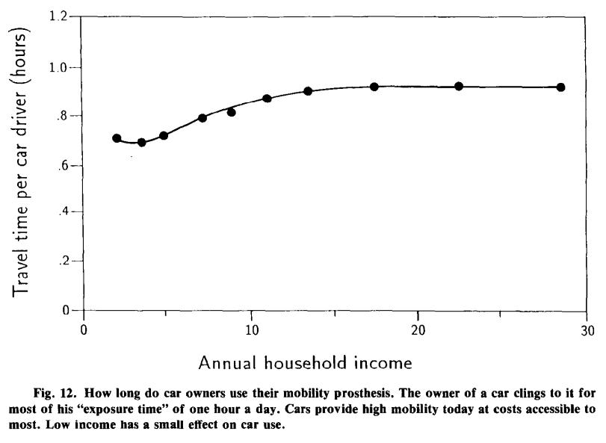
Mobility and income

Slide 24
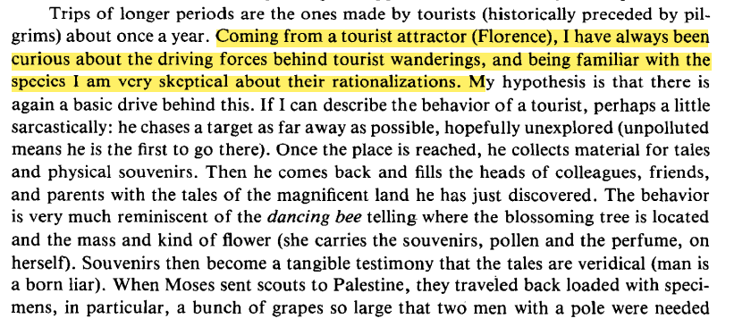

Slide 25
Algumas ferramentas de estatistica
– Lei de Zipf, histogramas de leis de Potencia

Slide 26
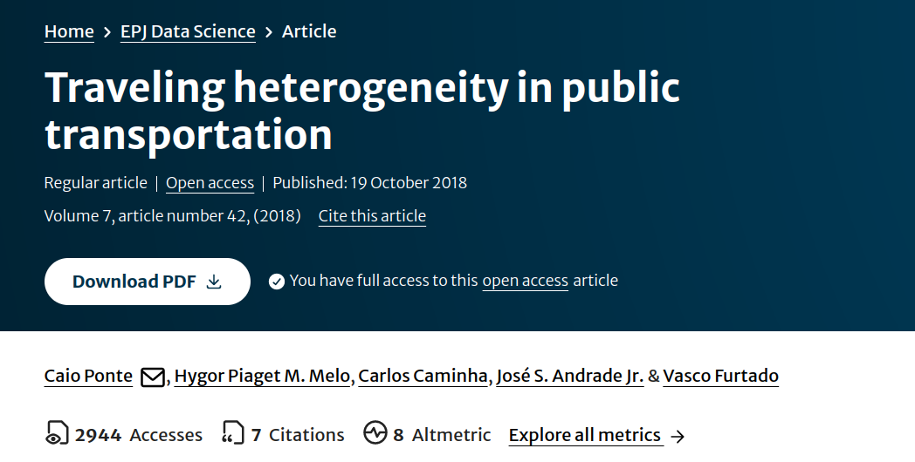
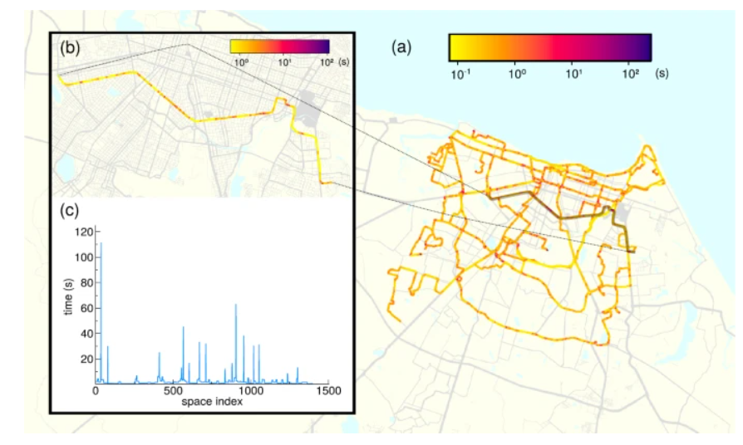

Slide 27
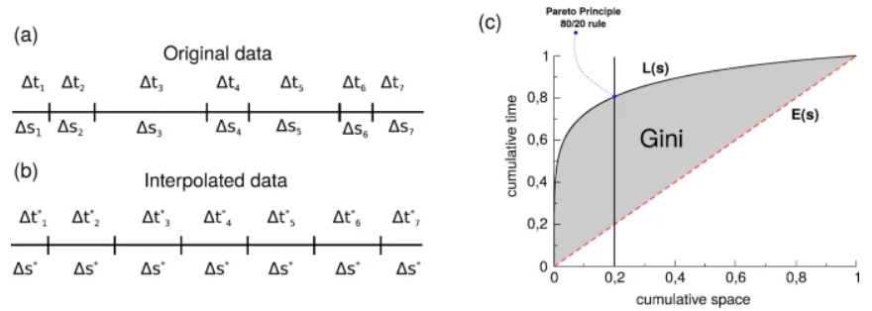
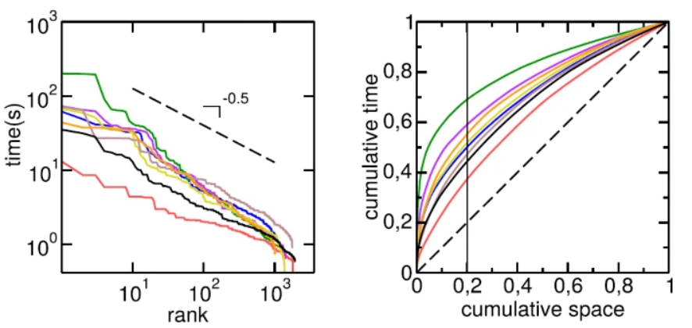

Slide 28
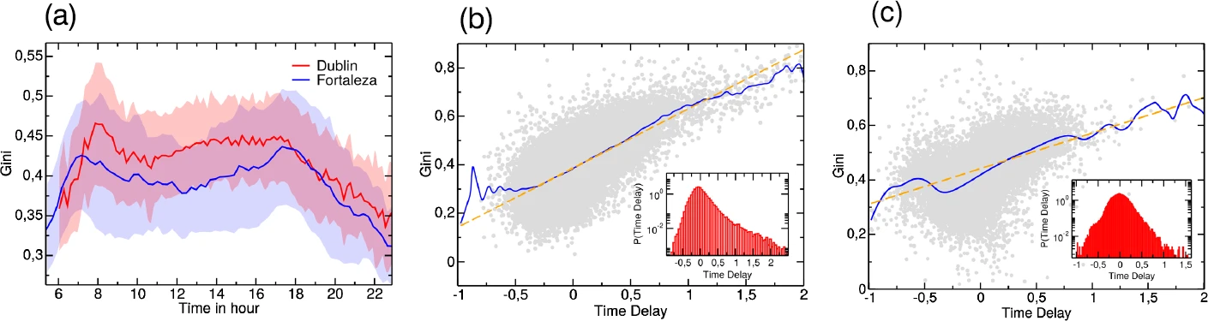

Slide 29
Modelos em Ciência de Cidades
Modelagem é o processo de traduzir fenômenos complexos do mundo real para representações formais (matemáticas, computacionais ou conceituais) que nos permitem entender, prever ou simular comportamentos coletivos.
Nas cidades, a modelagem é especialmente importante porque:
Complexidade: cidades concentram milhões de indivíduos, instituições, infraestruturas e fluxos interdependentes.
Decisão baseada em evidências: modelos ajudam a avaliar políticas públicas (ex.: impacto de uma nova linha de metrô, de pedágios urbanos, ou de zonas verdes).
Exploração do “e se”: permitem simular cenários contrafactuais (ex.: “o que acontece se a frota de carros dobra?”).
Desafios da modelagem urbana
Redução da complexidade: todo modelo é uma simplificação, mas simplificar demais pode distorcer.
Dados incompletos ou enviesados: cidades têm buracos de informação (mobilidade informal, economia invisível).
Interações não lineares: pequenas mudanças locais podem gerar grandes efeitos sistêmicos (ex.: engarrafamentos, segregação).
Validação: difícil comparar previsões com realidades dinâmicas, que mudam rapidamente.
Dimensão ética e política: modelos não são neutros; carregam pressupostos e podem influenciar decisões de forma desigual.

Slide 30
Modelos clássicos em Ciência de Cidades
Uma lista curta cobrindo mobilidade, segregação, crescimento urbano e economia:
Modelo de Von Thünen (1826) – modelo anelado de uso do solo agrícola; base para teorias posteriores de localização.
Modelo de Alonso-Muth-Mills (anos 1960-70) – extensão de Von Thünen para explicar uso do solo urbano e preços da terra.
Modelo de Gravidade (anos 1940-60) – inspirado na lei da gravidade de Newton, usado para prever fluxos entre lugares (migração, comércio, transporte).
Modelo de Huff (1964) – probabilidade de consumidores escolherem estabelecimentos (competição espacial).
Modelo de Segregação de Schelling (1971) – mostra como pequenas preferências individuais podem levar a segregação urbana.
Modelos de Tráfego (Wardrop, anos 1950) – equilíbrio do tráfego em redes, onde motoristas minimizam seus tempos de viagem.
Modelos de Crescimento Urbano (Simon, Zipf, Gibrat) – leis estatísticas para distribuição de tamanhos de cidades.
Modelos Baseados em Agentes (anos 1990 em diante) – simulação bottom-up de comportamentos individuais (mobilidade, uso do espaço, difusão de epidemias).
Modelos de Escalonamento Urbano (Bettencourt, West, Pumain) – leis de potência que relacionam população com variáveis socioeconômicas e infraestruturais.

Slide 31
Modelo de Movimento Browniano-
Caminhar do Bêbado

Slide 32
Modelo de Schelling

Slide 33


